Slide 1

Workshop
SLUsa-TE
Master in Computer Science
Implementing a Syntax Directed Editor for LISS.
Damien Vaz
June 2016
Supervisors:
Pedro Rangel Henriques
Daniela Carneiro da Cruz
Notes:
Boa tarde, chamo-me Damien e venho-vos presentar o tema do meu projecto "implementing a syntax directed editor for Liss" com a colaberção dos meus professores Pedro Rangel Henriques e Daniela Carneiro da Cruz.

Slide 2
Workshop
SLUsa-TE
Master in Computer Science
Goals:
- Implementing LISS with Antlr as an Attribute Grammar.
Generating the Mips Assembly Code.
Creating the SDE.
Notes:
Portanto vamos falar dos nossos objectivos que foram discutidos ao longo do nosso projecto: -Implementamos a linguagem Liss com antlr atraves de uma gramatica de atributos em primeiro tempo. - depois focamos na implementaçao de um gerador de mips assembly code para a linguagem Liss
- E por fim, criar um editor gerado pela sintaxe.

Slide 3
LISS
SLUsa-TE
Master in Computer Science
LISS language:
Language for Integers, Sequences and Sets
Imperative language:
- Constants/Variables:
- Atomics and structured types:
- Dynamic sequences, arrays or sets.
Notes:
Agora vamos falar da linguagem LISS.Linguagem criada por professores da universidade do minho, tem como vocação para usar os tipos inteiros, sequencias, conjuntos e funçoes. Abilitado para criar constantes e variaveis que podem ser atomicos (booleanos e inteiros) ou estruturados ( como sequencias, arrays ou conjuntos)

Slide 4
LISS
SLUsa-TE
Master in Computer Science
Example:
PROGRAM exemplo1{
DECLARATIONS
v1=10, v2=20, v3 -> INTEGER;
flag1, flag2 = TRUE -> BOOLEAN;
nums = [2,3,4] -> ARRAY SIZE 4;
notas -> SEQ; limites-> SET;
STATEMENTS
v1 = 1+2;
nums[1] = v1 + nums[v1];
flag2 = !flag1;
notas = <10,12>+v2;
limites = {x | x > 10 && x < 50};
}
Notes:
Um exemplo da Linguagem Liss: portanto a linguagem liss tem uma sintaxe em que se começa a descrever o nome do programa e depois dividasse por duas partes. A primeira parte onde se fazem as declaraçoes das variaveis e a segunda parte referida por "statements", onde se descreve o decurso do programa. De realçar que também existe a possibilidade em criar funçoes e que só o pode ser na secção das das declarações.

Slide 5
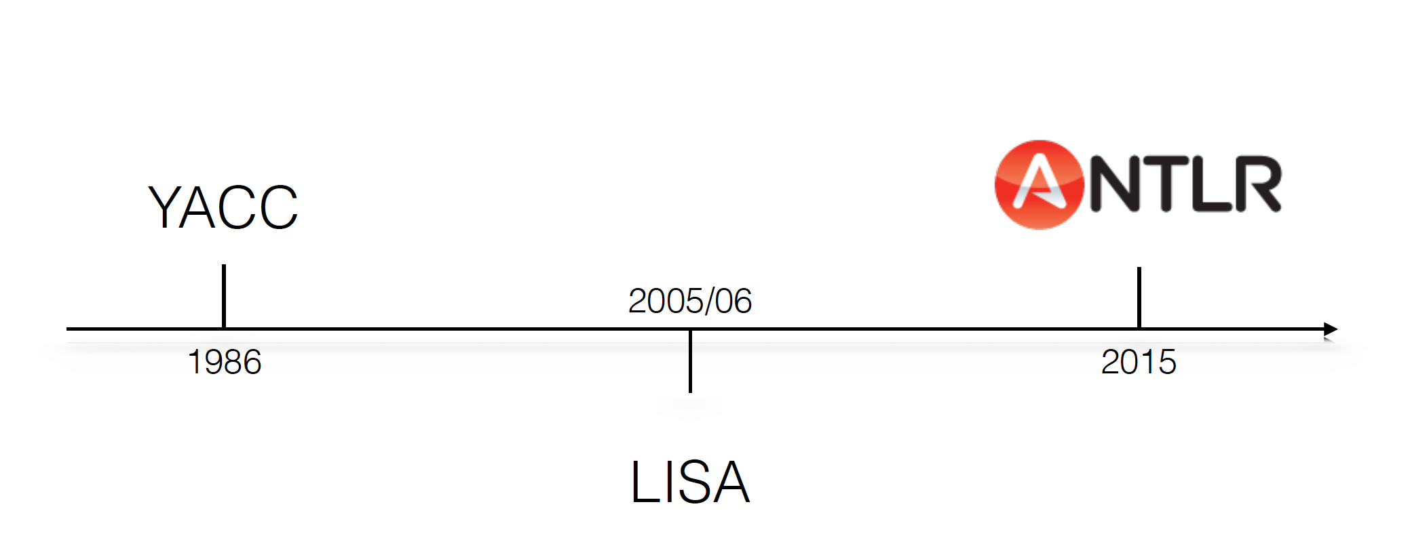
LISS
SLUsa-TE
Master in Computer Science
Compilers used during LISS life:
Notes:
A linguagem Liss que foi criada em 1986, passou por varios geradores de compiladores. Começou com YACC, depois LISA e por fim, com o nosso projecto, por Antlr.

Slide 6
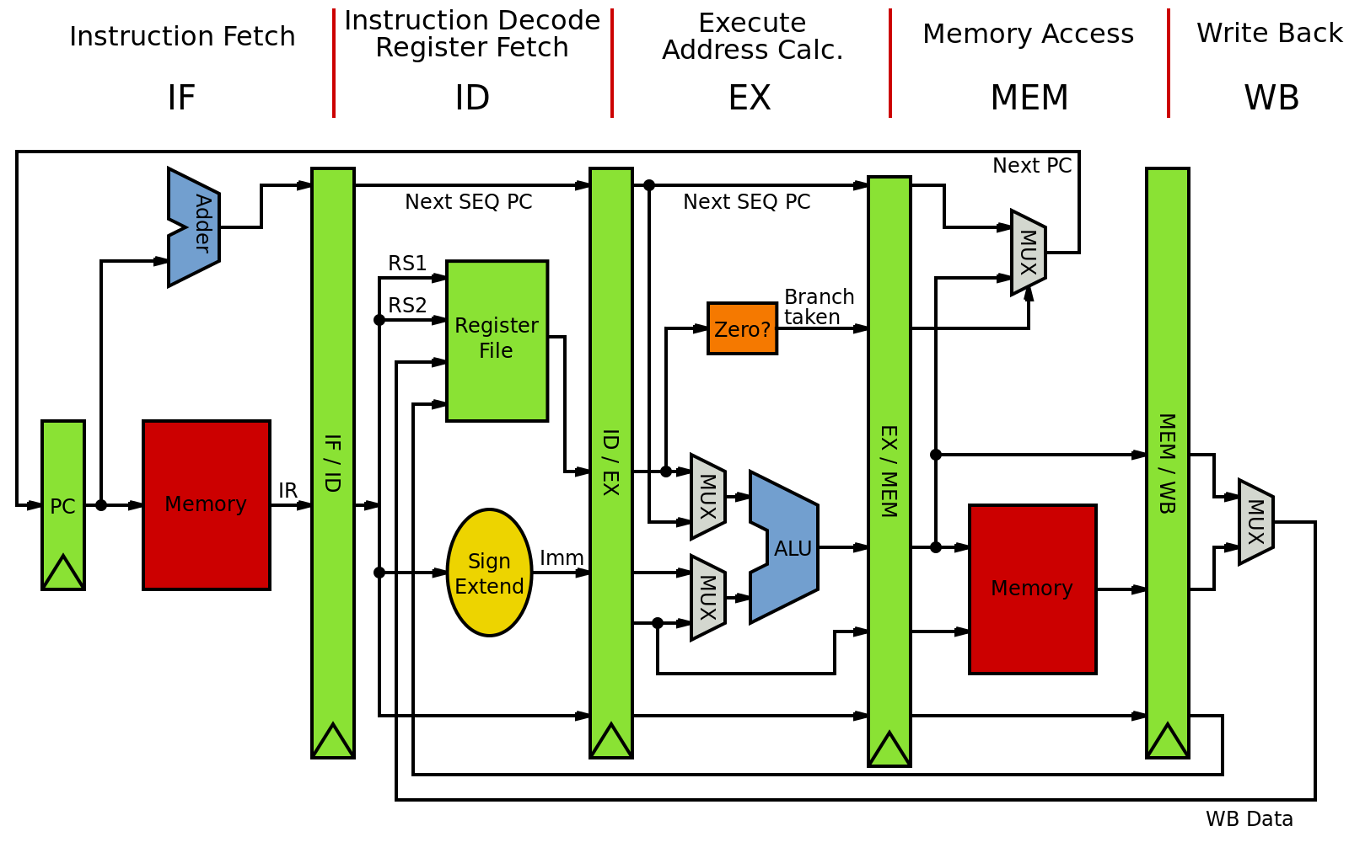
MIPS
SLUsa-TE
Master in Computer Science
MIPS
Microprocessor without Interlocked Pipeline Stages
RISC architecture
32 registers
6 groups of instructions:
Arithmetic (Integer, Floating Point)
Data transfer (Integer, Floating Point)
Logical (Integer, Floating Point)
Bitwise Shift (Integer)
Conditional Branch (Integer, Floating Point)
Unconditional Branch (Integer)
Notes:
Agora vamos falar de MIPS. Mips de Microprocessor without interlocked pipeline stages adopta uma arquitectura RISC de Reduced Instruction Set Computer. É uma arquitectura muito mais simples do que CISC. Tem 32 registos e 6 grupos de instruçoes que passam por aritmetico, transferencia de dados, logica, deslocamento de bit a bit, desvio condicional (beq), desvio incondicional (jump instruction). Existe como referido no powerpoint instruçoes para uso de inteiros ou virgulas flutantes. Mas como a Linguagem LISS é virada para inteiros. So foram usadas instruçoes para inteiros.

Slide 7
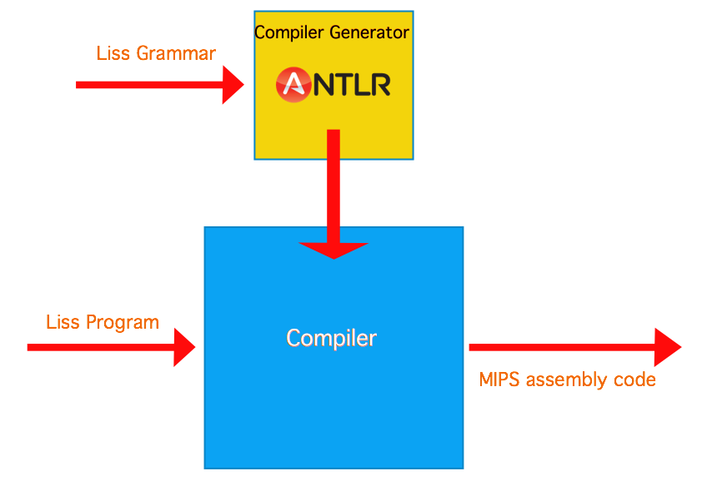
MIPS
SLUsa-TE
Master in Computer Science
Notes:
Portanto Como geramos o Codigo Mips no nosso projecto? Metemos a gramatica de atributos LISS com Antlr ( realçar que as instruçoes mips estao nessa gramatica de atributos)depois, em conjunto com antlr, criamos o compilador. e por fim com esse compilador ao inserir um codigo da linguagem liss ele gera mips assembly code como resultado.

Slide 8
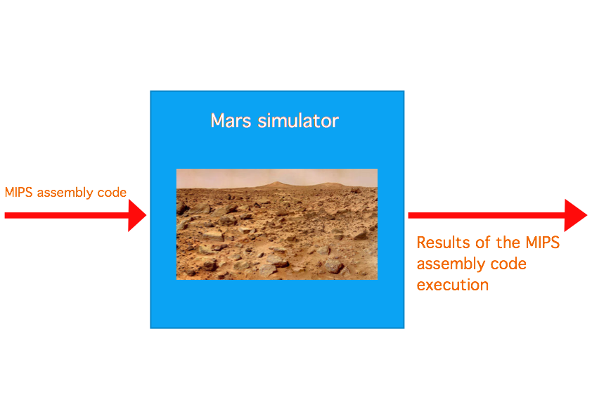
MIPS
SLUsa-TE
Master in Computer Science
Notes:
Depois esse mips assembly code que foi gerado, é enviado a um simulador de codigo MIPS chamado Mars Simulator, donde a partir dai, ele executa o codigo e amostra o resultado da execuçao desse mesmo codigo.

Slide 9
Tools/Technologies
SLUsa-TE
Master in Computer Science
Which tools and technologies were used?
Compiler:
- AnTLR (ANother Tool for Language Recognition)
- MIPS (Assembly Code)
- Java
SDE:
- HTML5
- JS
- Java
- IntelliJ (IDE)
- JavaFX ( set of graphics and media packages )
- RichTextFX (Java plugin for creating a code editors with syntax highlighting)
- Mars simulator ( IDE simulator for MIPS assembly code)
Notes:
Quais foram as tecnologias usadas no projecto ? Para o compilador, foi usado ANtlr MIPS e Java Para a criação do SDE, HTML5 Javascript, Java, IntelliJ, javaFx, RichtextFx e o simulador MARS.

Slide 10
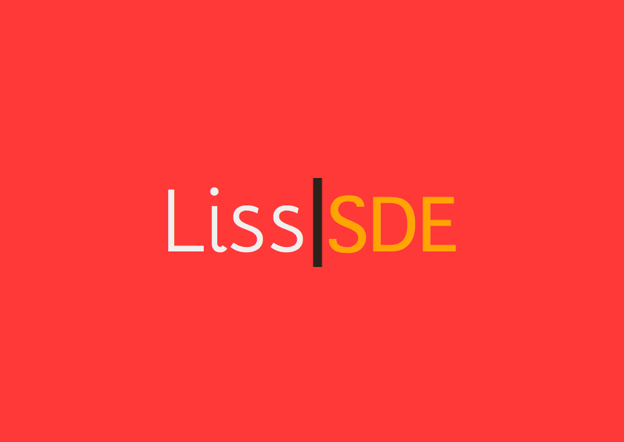
LISS|SDE
SLUsa-TE
Master in Computer Science
Notes:
Vamos falar do SDE

Slide 11
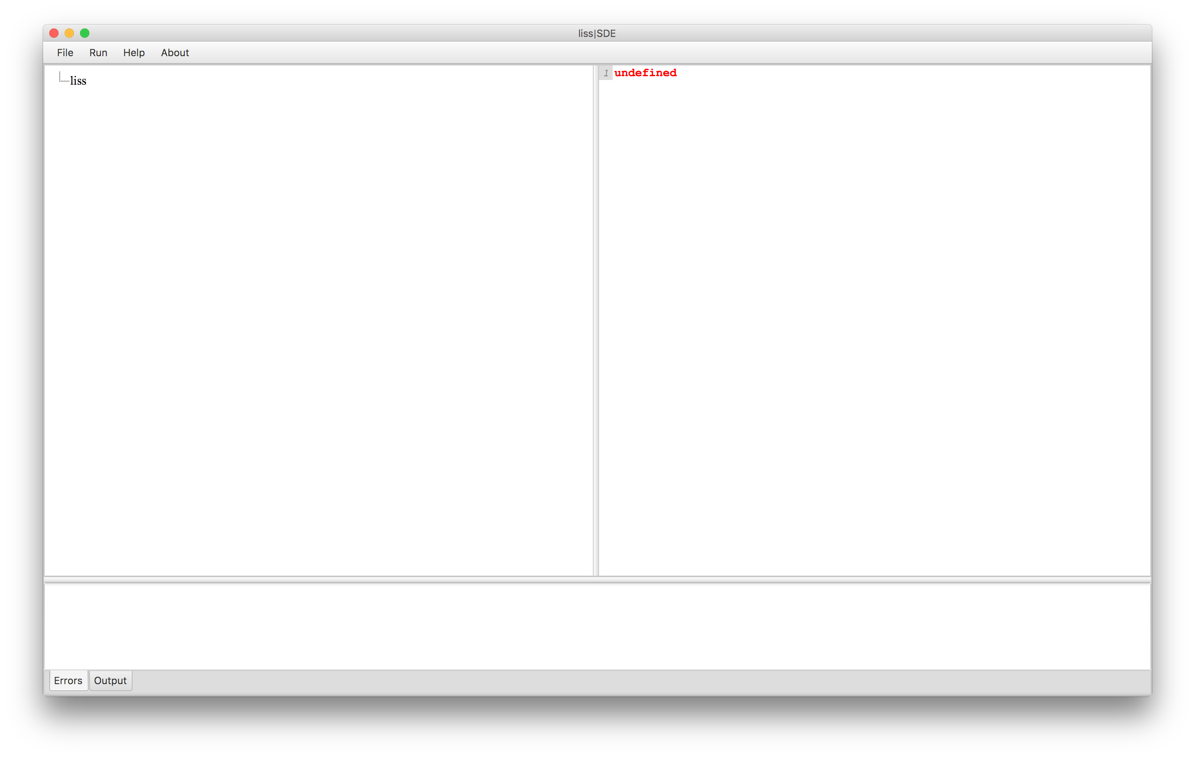
LISS|SDE
SLUsa-TE
Master in Computer Science
User interface
Notes:
A interface do SDE é dividida por tres partes importantes. Na caixa azul sao as regras da sintaxe da linguagem liss, no qual podemos ver que o axioma começa por "LISS". Na caixa laranja, é o codigo liss a ser gerado consoante as regras que foram feitas na caixa azul. e na caixa amarelo, sao as informaçoes de erros semanticos da linguagem liss ou erros do SDE. Apenas a titulo informativo para o utilizador.

Slide 12
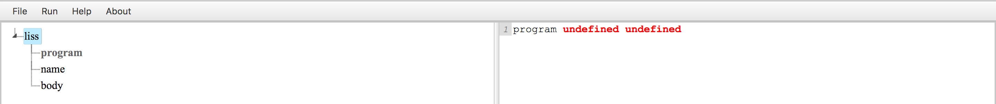
LISS|SDE
SLUsa-TE
Master in Computer Science
How does it work?

Slide 13
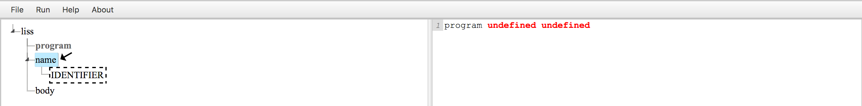
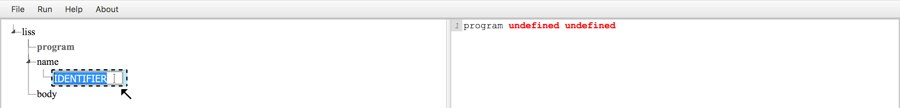
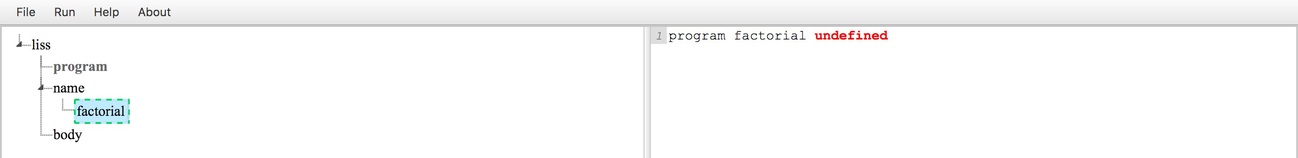
LISS|SDE
SLUsa-TE
Master in Computer Science

Slide 14
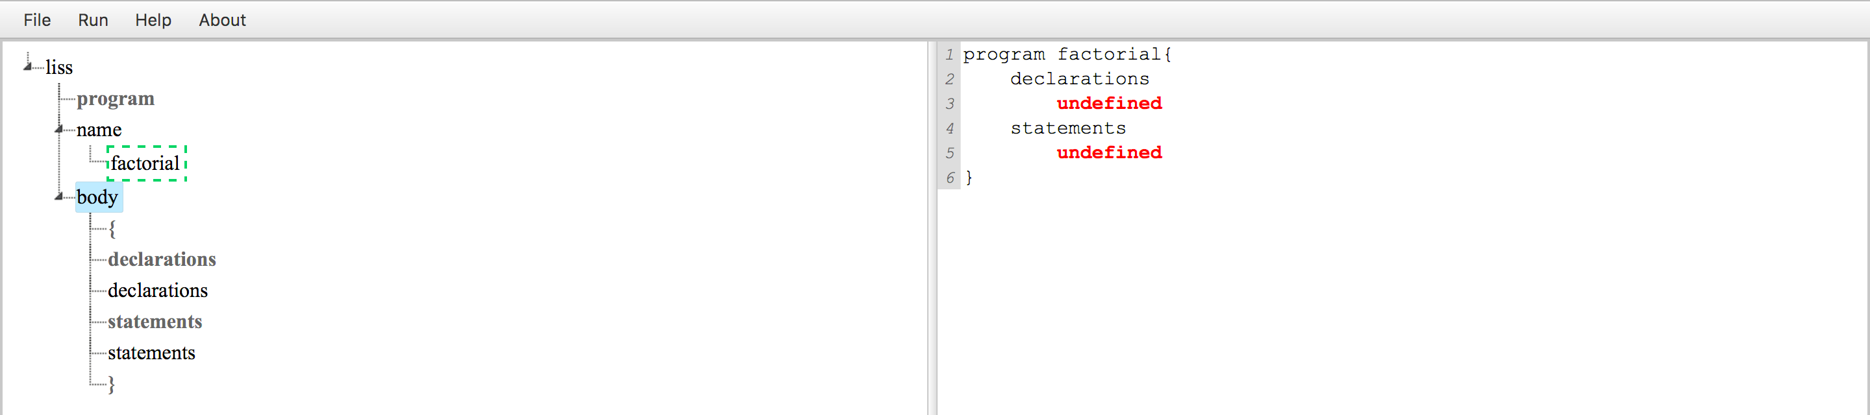
LISS|SDE
SLUsa-TE
Master in Computer Science

Slide 15
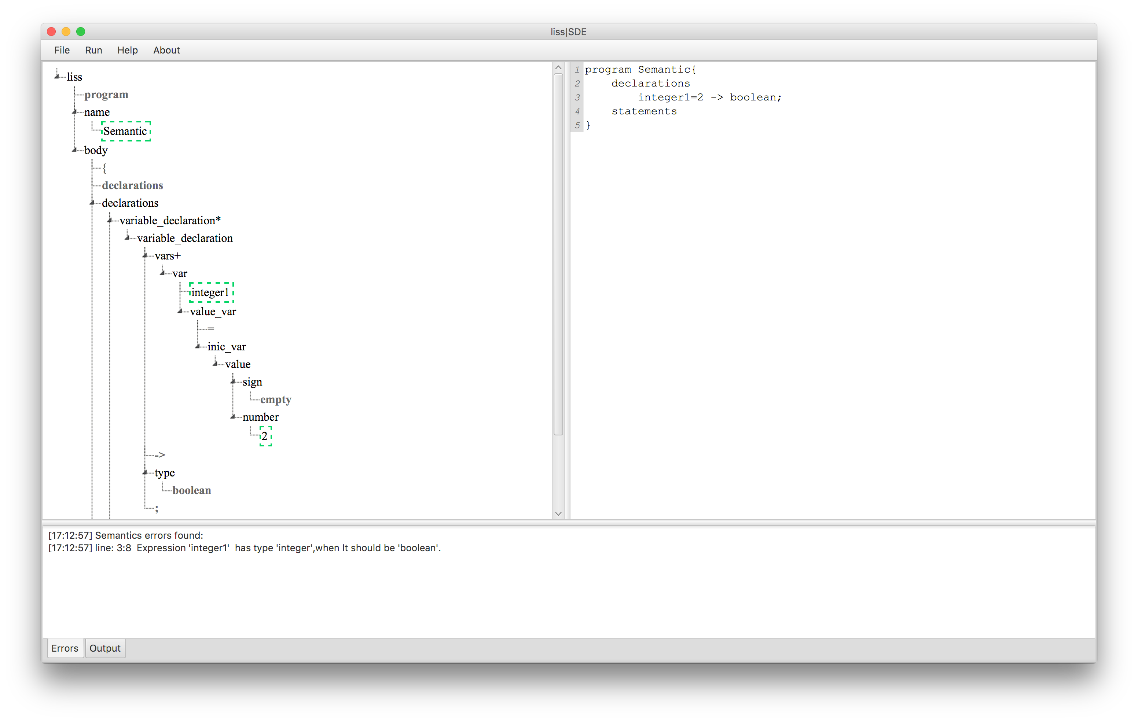
LISS|SDE
SLUsa-TE
Master in Computer Science
Semantic system

Slide 16
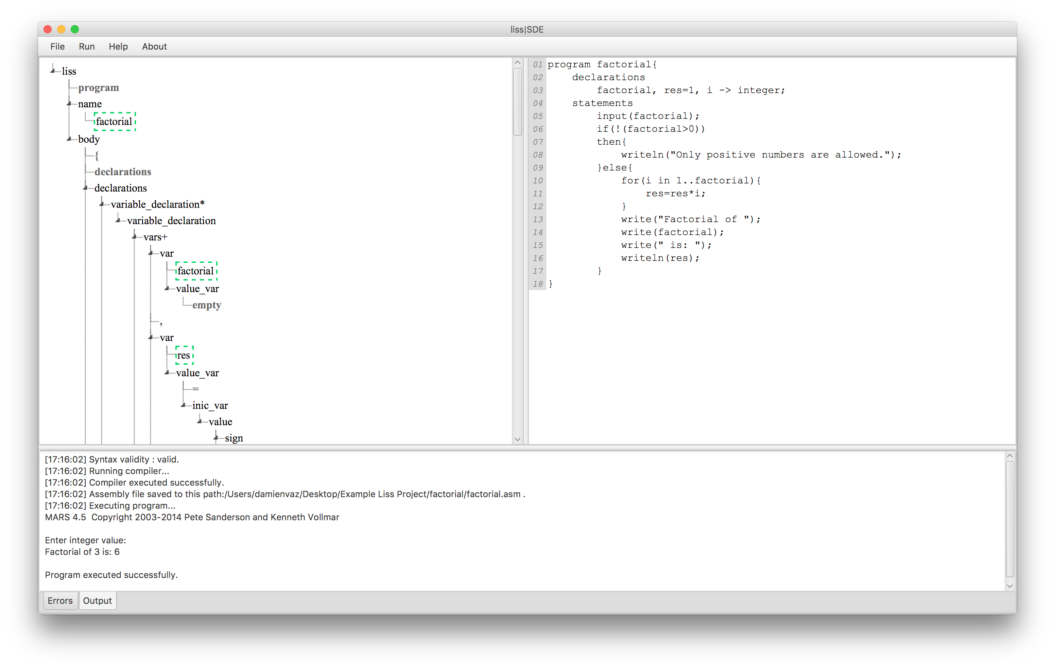
LISS|SDE
SLUsa-TE
Master in Computer Science

Slide 17
Conclusion
SLUsa-TE
Master in Computer Science
Conclusion:
- Attribute grammar completed
- Incompleted code generator ( Sets type missing)
- Semantic system completed
- SDE User Interface completed

Slide 18
Workshop
SLUsa-TE
Master in Computer Science
Thank you for your attention!
:D
Project available on github: https://github.com/damienvaz/Liss-SDE

